Slide 1
Spieltheorie PacMan
Lars Schnyder (schnl1@bfh.ch)
David Meier (meied4@bfh.ch)

Slide 2
Inhalt
Idee
Entscheidungsbaum
Fragen

Slide 3
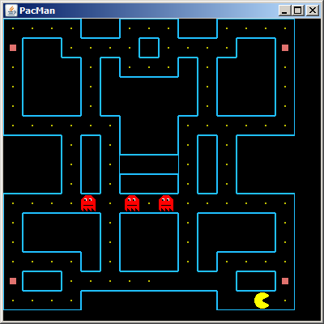
Idee
PacMan vs Ghosts (1vs1)
Geister arbeiten zusammen als eine Einheit
Beides sind computergesteuerte Spieler
Realisierung
Feld → Array
Wege → Graph

Slide 4
Entscheidungsbaum
N
O
Beispiel
2 Ghosts
1 PacMan
Min-Max
Durchschnittlicher Abstand zwischen PacMan und Ghost maximieren oder minimieren
Abstand zum nächsten Ghost max. oder min.
Quadrate der Abstände möglichst max. oder min.
S
W
Tiefe = Anzahl Züge
N,N
N,S
S,N
S,S
N
S
W
O

Slide 5
Fragen
?
?
?

